Slide 1
Модификация прошивки Flix в части контроля заряда аккумулятора и реакции на достижение предельного значения разряда
Горбунов Евгений Александрович
3 поток, 2024 год

Slide 2
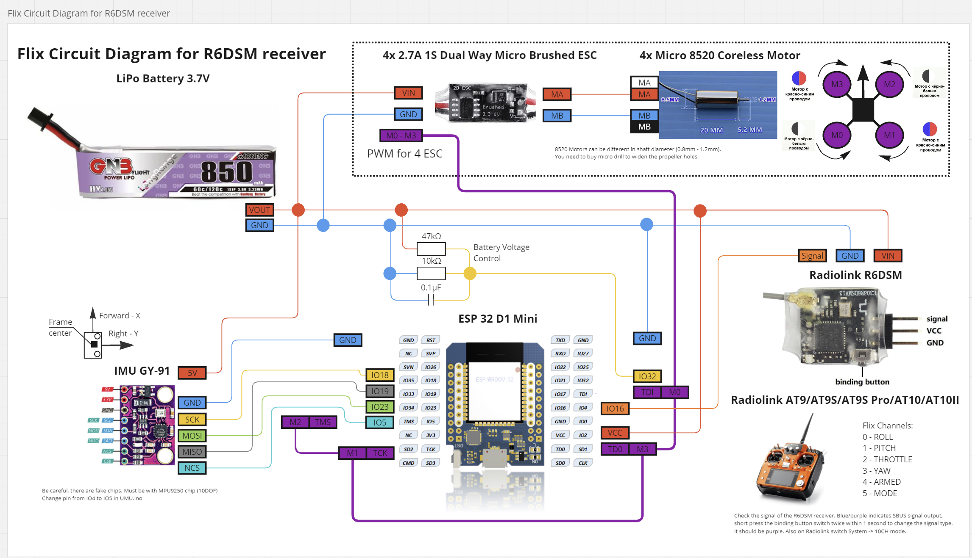
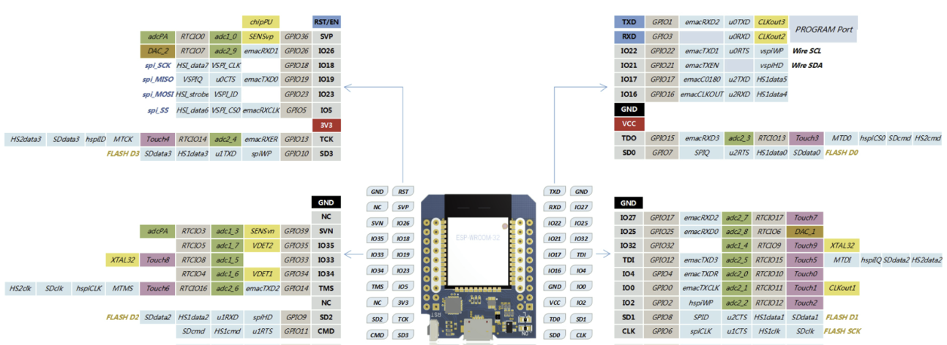
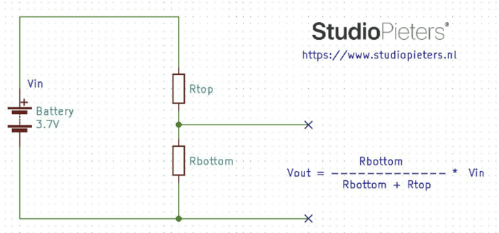
Проект Flix
В 2019-м году, Олег Калачев, взялся за достаточно амбициозную задачу — создать квадрокоптер, не используя готовую плату полетного контроллера и готовую прошивку, то есть реализовать вообще все с нуля. И за 4 года он реализовал свою идею, и при этом сделал свой проект открытым!
Предусматрен резистивный делитель, с которого значение напряжения передается на PIN32

Slide 3
Определение напряжения
1
Номинальное напряжение аккумулятора 3.7 В
Искомое напряжение $V_{in}∙\frac{R_{bottom}}{R_{bottom}+R_{top}}$
2
3
Опорное напряжение АЦП ESP32 составляет 1.1 В
4
Значение напряжения на PIN32 $\frac{V_{reference}∙V}{4096}$
5
Процент заряда аккумулятора $\frac{V − V_{min}}{V_{max}−V_{min}}∙100\%$

Slide 4
Логика кода контроля аккумулятора
1
В setup() устанавливаю затухание АЦП на 11 дБ (до ~3,3 В на входе)
2
Создаю модуль с функциями контроля заряда аккумулятора и реакциями:
Описываю необходимые переменные
Описываю функцию определения процента заряда аккумулятора
Описываю функцию реакции на контроль заряда и достижения минимального порогового значения
3
В loop() добавляю вызов функции реакции:
Контроль заряда – вывожу информацию о проценте заряда аккумулятора
Достижение минимального порогового значения – вывожу предупреждение

